Slide 1
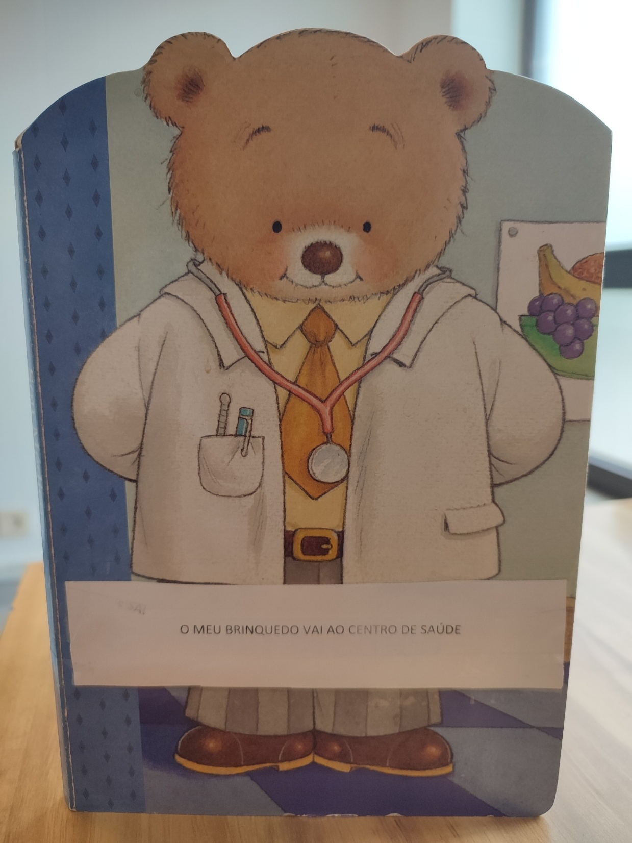
O MEU BRINQUEDO
VAI AO
CENTRO DE SAÚDE

Slide 2
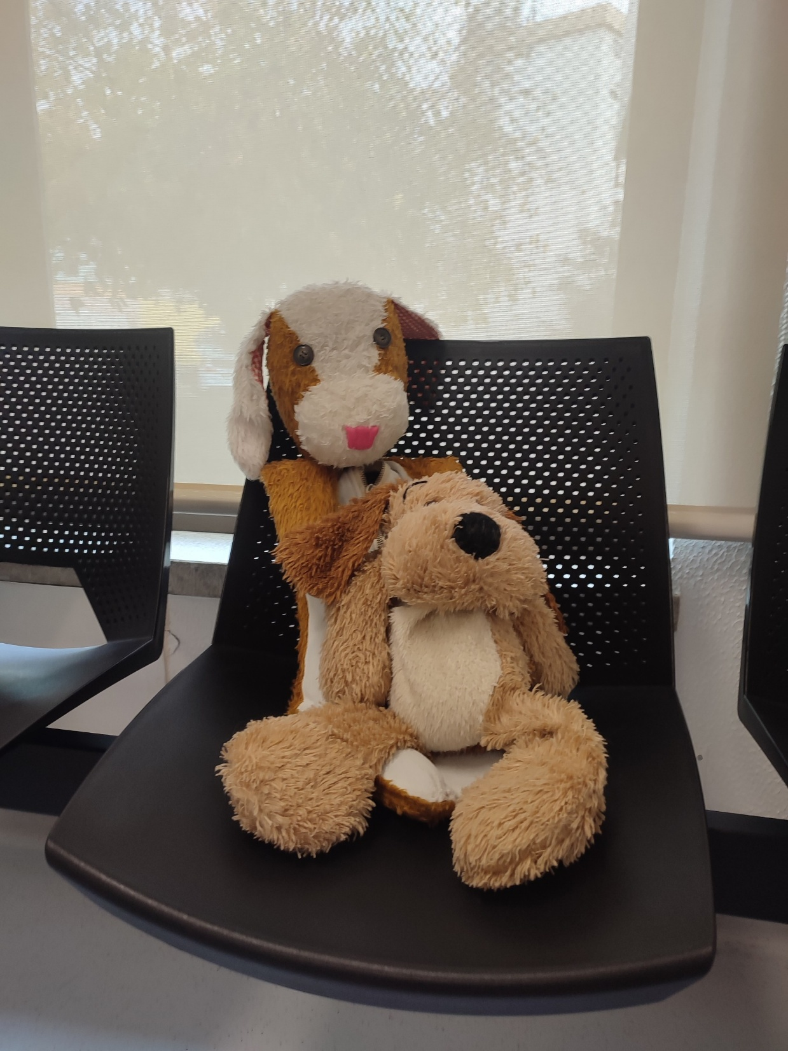
Eu sou o Cãohelder

Slide 3
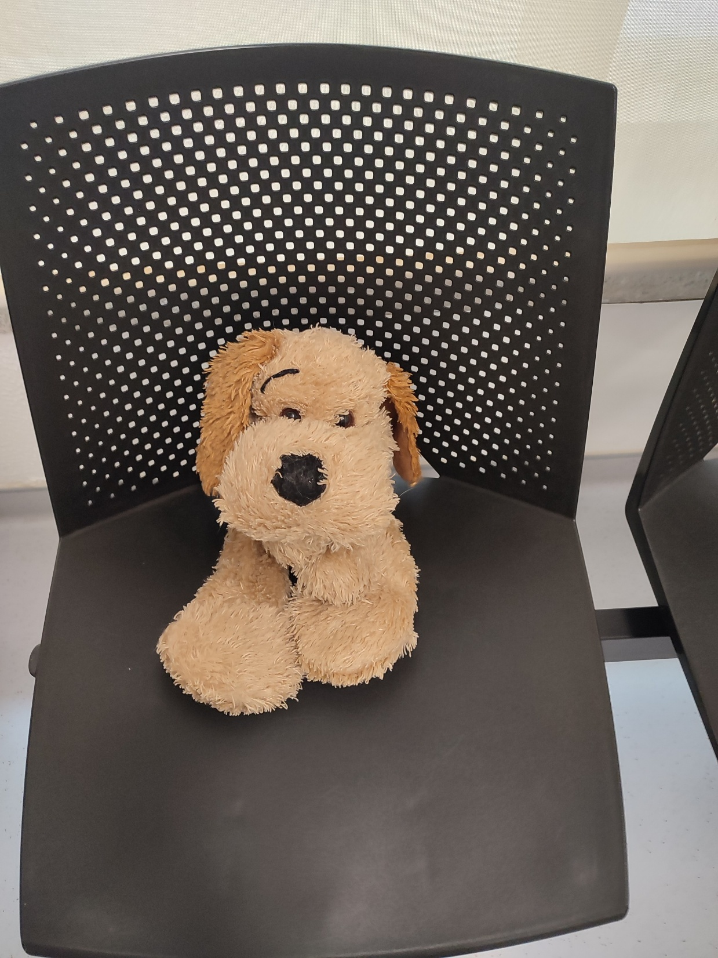
Eu sou
a
Cadelinhana

Slide 4
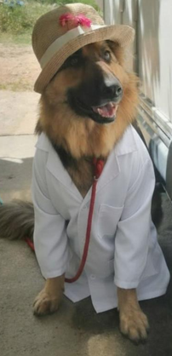
Eu sou
a
Enfermeirabandidazulu

Slide 5
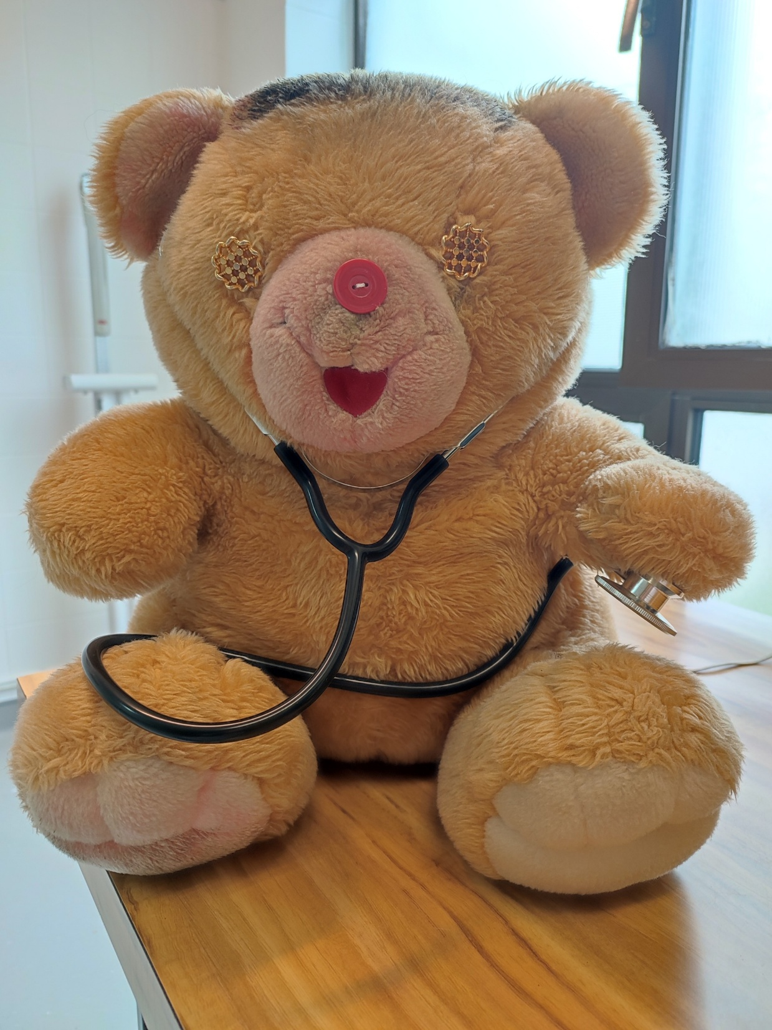
Eu sou
o
Médicoursinhojoão

Slide 6
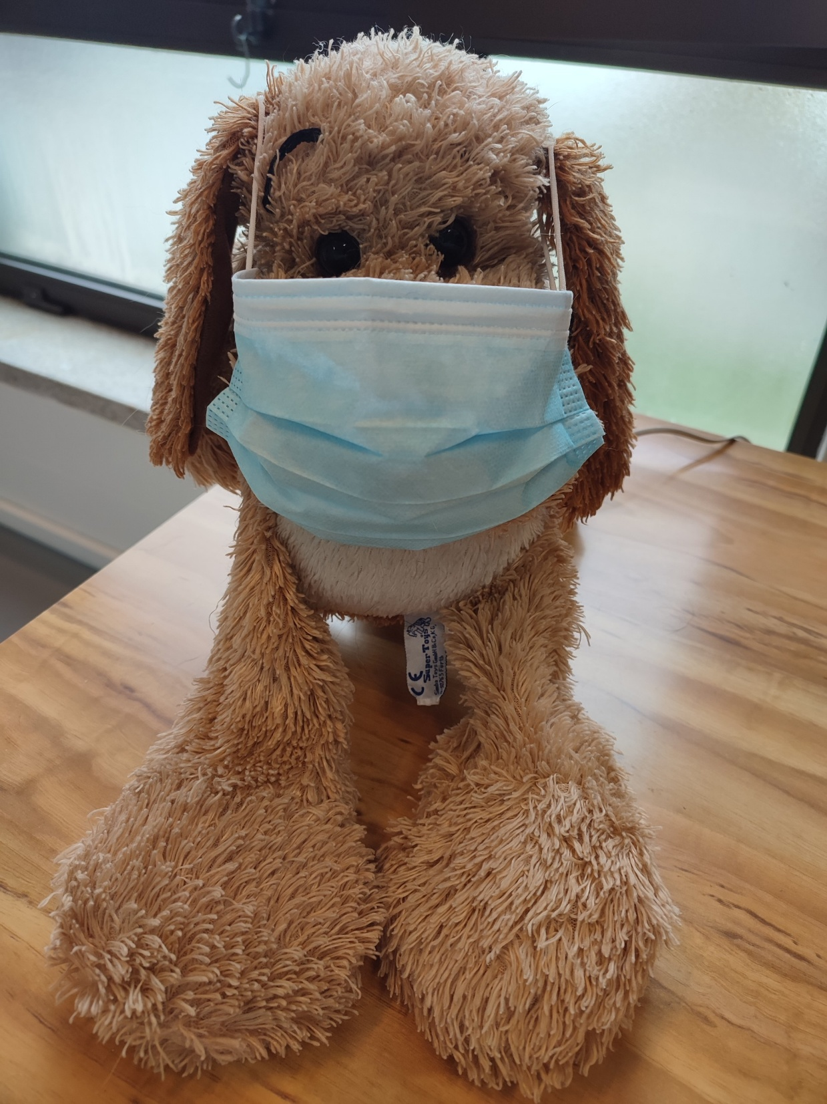

Slide 7
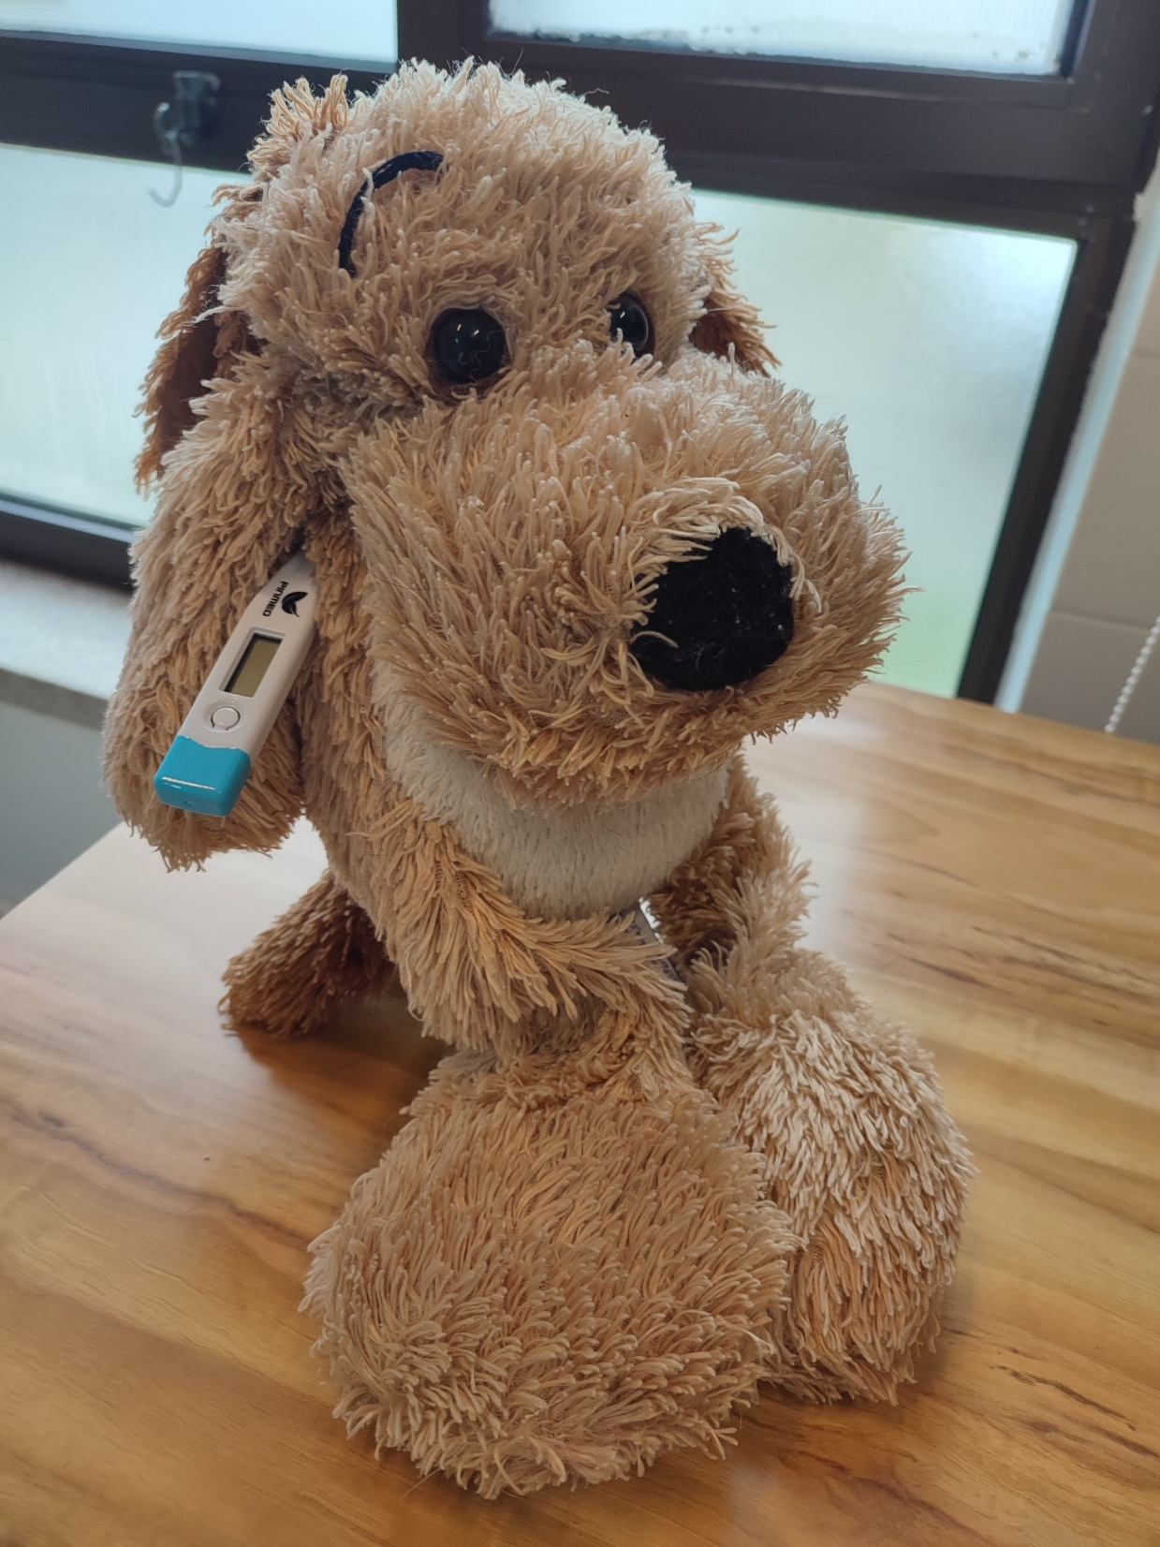

Slide 8
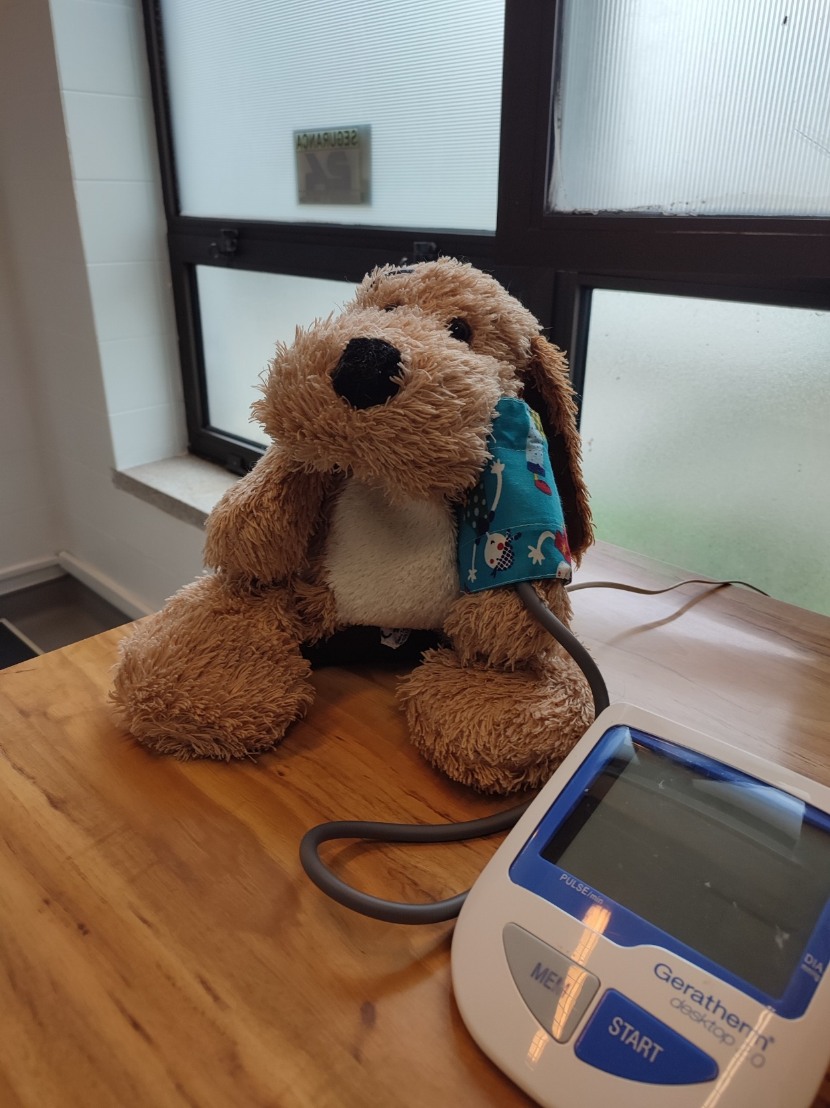

Slide 9
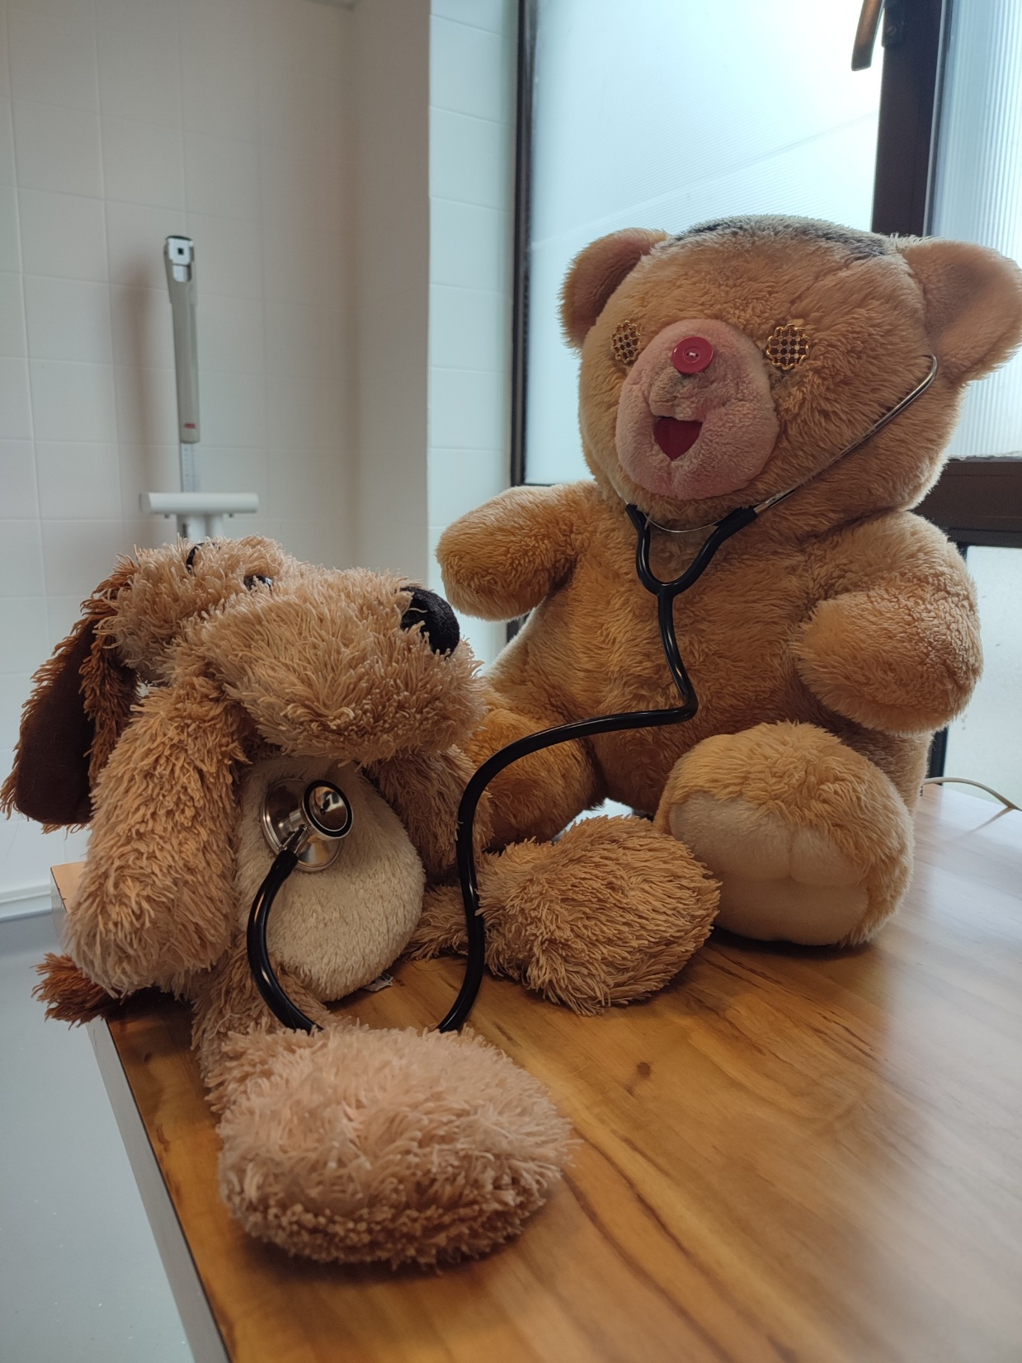

Slide 10
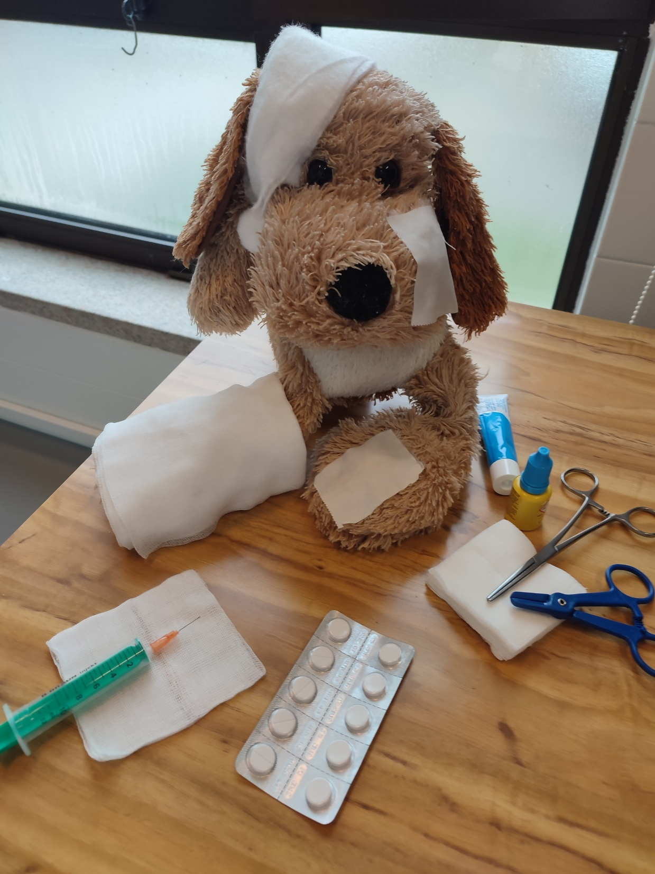

Slide 11
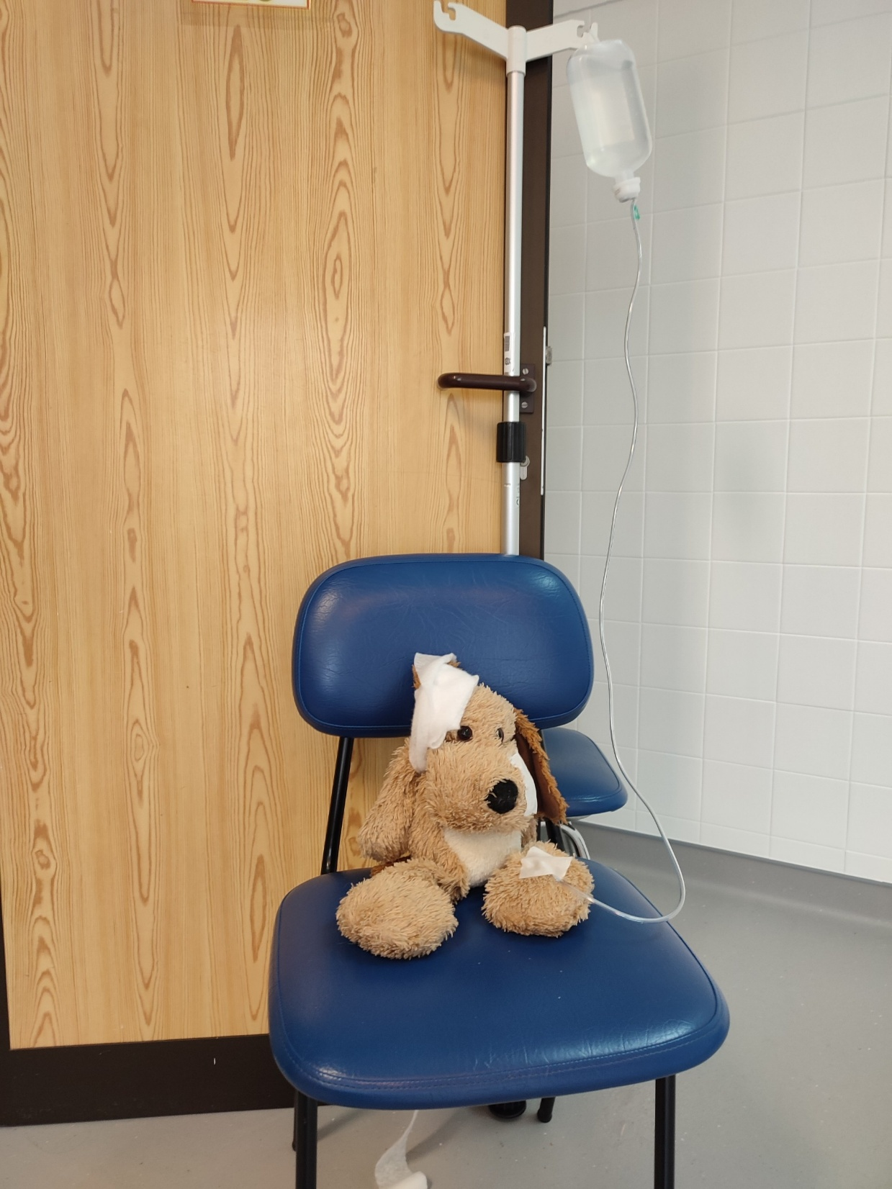

Slide 12


